Slide 1
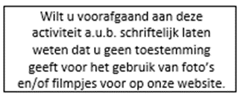

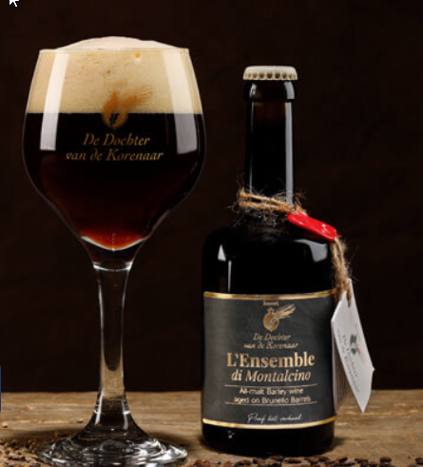


Uitnodiging,
Bezoek bierbrouwerij De Dochter van de Korenaar.
Baarle-Hertog
Wanneer: Zaterdag 15 november 2025.
Hoe laat: vanaf 13.30 uur tot ongeveer 15.30 uur.
Voor wie: leden met partner en thuiswonende kinderen (min 18 jaar)
Eigen bijdrage: €5,00 per persoon
Introducees betalen de kostprijs € 12,50 p.p
Waar: Brouwerij Dochter van de Korenaar
Oordeelstraat 3B
2387 Baarle-Hertog
---------------------------------------------------------------------------------------------------------------------------------
Bezoek brouwerij Dochter van de Korenaar Baarle-Hertog
Opgeven kan t/m vrijdag 31-10-2025 via mail pvbrabantmidden@enexis.nl
Naam…………………………………..…………………………………………………..
Afdeling….………………………….…………………………………………………….
Aantal personen……………………………………….…………………..…………….
let op !!
Eigen bijdrage betalen per bank is mogelijk op rekening nr NL 26 RABO 0126332096
tnv The Energy Entertainment Club te Tilburg

